Slide 1
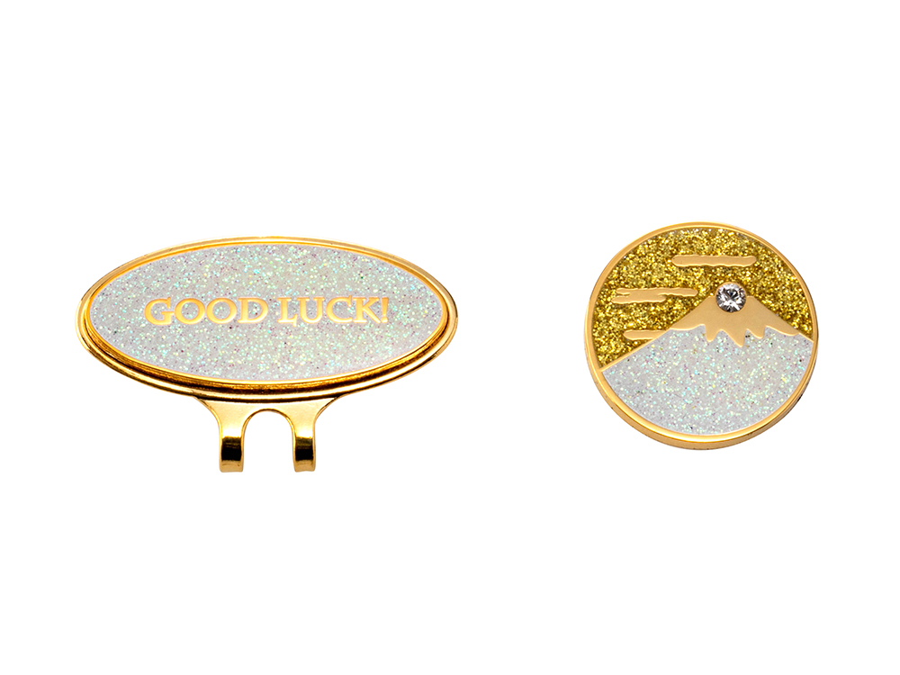
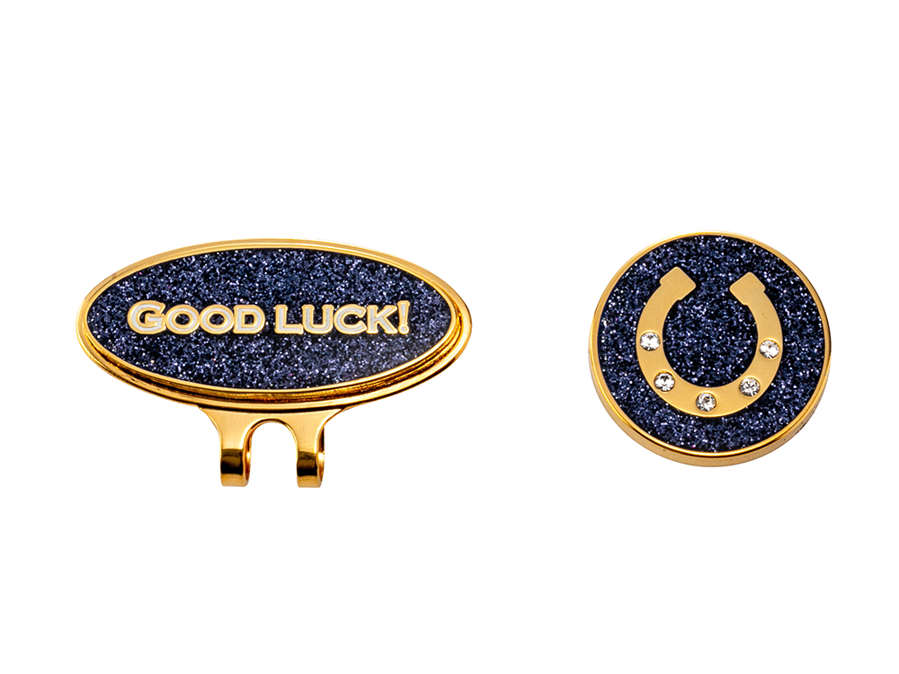
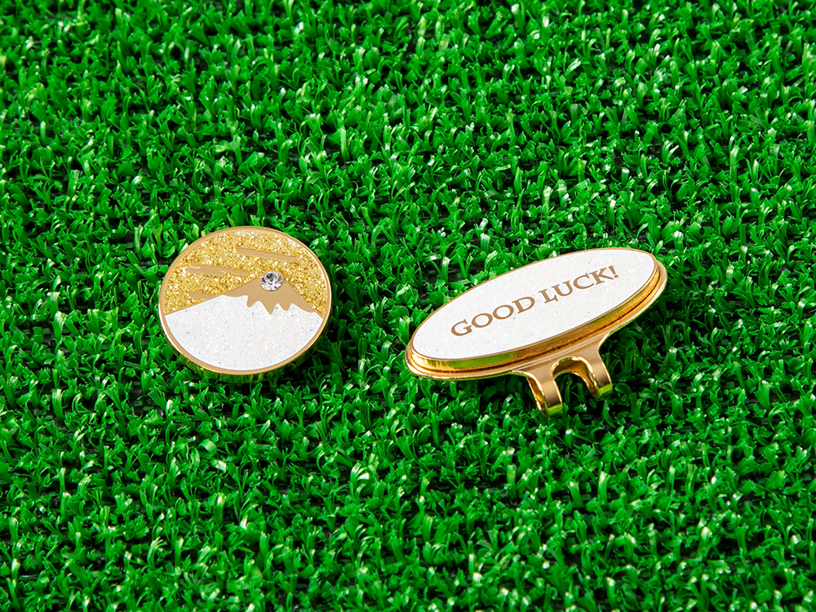
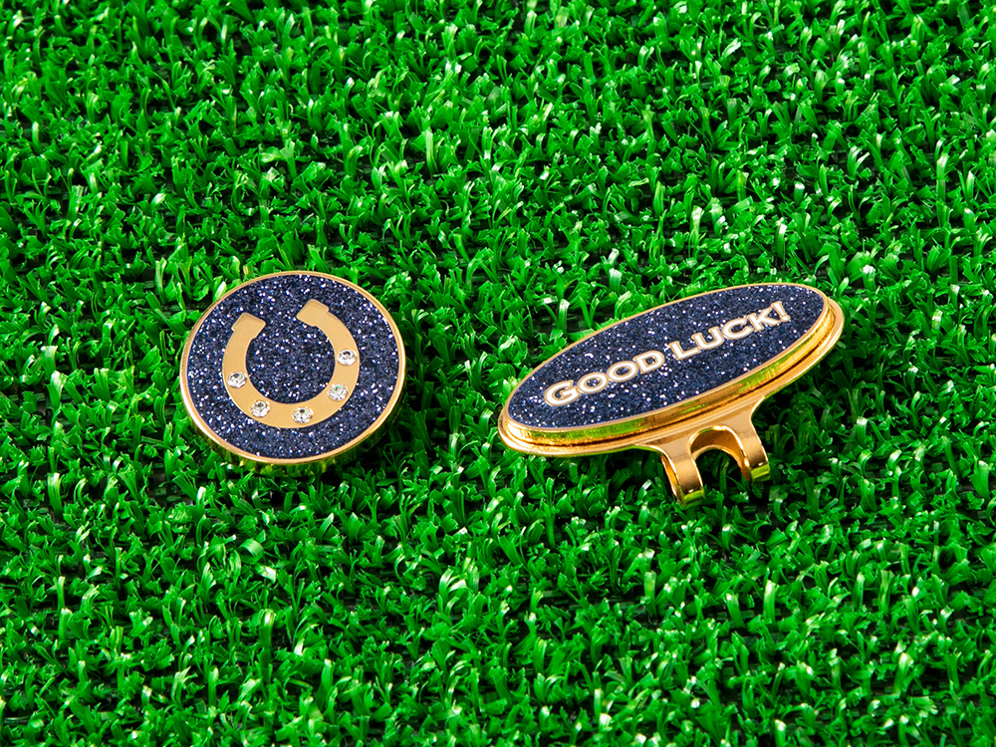
ゴルフマーカー
完全オーダーメイド
100個
サイズ、形、加工、印刷など100個から完全オリジナルで作製できます。 お客様のデザインに合った加工方法をご提案させていただきます。
品 番 org142 サイズ オリジナルサイズ可 材 質 鉄・亜鉛合金等 印 刷 フルカラー 外 装 化粧箱入可
校了後約30日～

